Slide 1
Qualificação da Atenção à Saúde Bucal do Escolar numa Escola Municipal de Farroupilha-RS
Aluna: Katia Borges Dutra
Orientadora: Daniela Alves Pereira Coutinho

Slide 2
Introdução

Slide 3
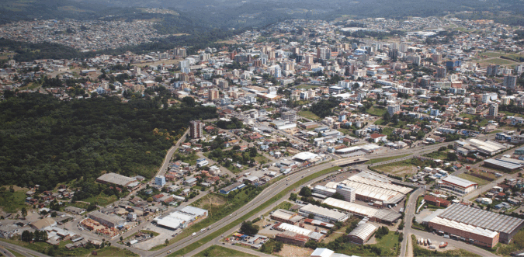
CARACTERIZAÇÃO DE FARROUPILHA
Berço da Imigração italiana no Rio Grande do Sul, Capital Nacional da Malha, maior produtor de kiwi e uvas moscatéis do Brasil.
POPULAÇÃO: 63.635 habitantes.
ÁREA: 360,390 km quadrados.

Slide 4
CARACTERIZAÇÃO DE FARROUPILHA
ECONOMIA: metalurgia, indústria calçadista, malhas e confecções, móveis e estofados, vinhos e sucos.
Pertence à 5ª Coordenadoria Regional de Saúde. É sede da região de saúde Uva e Vale que abrange 12 municípios.

Slide 5
ESF MONTE PASQUAL
Iniciou suas atividades em 2009.
Possui 963 famílias cadastradas num total de 3038 pessoas (05/13).

Slide 6
ESF MONTE PASQUAL
Equipe: 01 médico de ESF;
01 enfermeira de ESF;
02 dois técnicos de enfermagem;
06 agentes comunitários;
01 atendente;
01 higienizadora;
01 dentista
Apoio: médico gineco-obstetra, pediatra, NASF.

Slide 7
COMO ERA ANTES?
Antes da ação programática, havia somente atendimento odontológico clínico, realizado em dois turnos semanais.
Não havia participação do dentista em atividades educativas e preventivas coletivas ou visitas domiciliares.
O dentista não participava das reuniões de equipe.

Slide 8
OBJETIVO GERAL
Melhorar a qualidade da atenção e a saúde bucal dos escolares da área de cobertura da ESF Monte Pasqual.

Slide 9
METODOLOGIA
Descreva as ações realizadas
Aborde a logística utilizada
(ainda não elaborei esse slide)

Slide 10
OBJETIVOS, METAS E RESULTADOS
Liste cada objetivo
As metas relacionadas a ele
O resultado alcançado referente a cada meta
Expondo o gráfico correspondente
(esse slide cai fora,Dani, era só para me guiar sobre o que abordar nos próximos slides)

Slide 11
OBJETIVOS, METAS E RESULTADOS
Ampliar a cobertura da atenção à saúde bucal dos escolares.
Exame bucal com finalidade epidemiológica em 50 % dos escolares de 6 a 12 anos (119)
91,6% de escolares da foram examinados (218)
33,2% dos escolares com primeira consulta programática (67)
Primeira consulta odontológica programática em 8% dos escolares (19)
Primeira consulta odontológica em 10% dos escolares de alto risco (23)
75,8% dos escolares de alto risco com 1ª consulta odontológica (47)

Slide 12
OBJETIVOS, METAS E RESULTADOS
Melhorar a adesão ao atendimento em saúde bucal.
Fazer busca ativa em 20% dos escolares faltantes.
Busca ativa realizada em 83,3% dos faltantes (5).

Slide 13
OBJETIVOS, METAS E RESULTADOS
Realizar escovação supervisionada em 50% dos escolares (119)
Escovação realizada em 84,9% dos escolares (202)
Melhorar a qualidade da atenção e saúde bucal dos escolares.
Realizar aplicação de flúor gel em 50% dos escolares alto risco.
Aplicação de flúor gel em 100% dos escolares alto risco (62)
Concluir o tratamento em 20% dos escolares com 1ª consulta.
40,3% dos escolares com tratamento concluído (27)

Slide 14
OBJETIVOS, METAS E RESULTADOS
Melhorar o registro das informações.
Manter o registro atualizado de 100% dos escolares.
100% dos escolares com registro atualizado.

Slide 15
OBJETIVOS, METAS E RESULTADOS
Fornecer informações higiene bucal para 50% dos escolares.
83,2% dos escolares com informações sobre higiene bucal (198)
Promover a saúde bucal dos escolares.
Fornecer informações sobre cárie para 50% dos escolares (119)
79,8% dos escolares com orientações sobre cárie dentária (189)
Fornecer informações nutricionais para 50% dos escolares.
80,3% dos escolares com informações nutricionais (191)

Slide 16
Descreva como ficaram seus indicadores em relação às metas e em relação à situação anterior à intervenção
Aborde aspectos qualitativos que considere mais relevantes
(AINDA NÃO FIZ ESSE SLIDE, Dani)

Slide 17
DISCUSSÃO
Descreva a importância da intervenção para a equipe, para o serviço e para a comunidade.
Avalie o nível de incorporação da intervenção à rotina do serviço e aponte que mudanças pretende fazer para viabilizar sua continuidade após o término do curso. (ainda não fiz essa parte)

Slide 18
Importância da intervenção para a equipe
Laços de colaboração e amizade;
Profissionais capacitados;
Atendimento humanizado;

Slide 19
Importância da intervenção para o serviço
Incorporação de instrumentos de avaliação e monitoramento;
Assistência prestada aos escolares organizada e contínua;
Ações em saúde bucal planejadas desde a prevenção até a “CURA”;
Fortalecimento do trabalho multiprofissional;
Melhoria nos registros;
Ações em saúde bucal qualificadas;
Relação usuário/dentista/equipe fortalecida.

Slide 20
Importância da intervenção para a comunidade
Promoção da autonomia dos usuários;
Estímulo à adoção de práticas saudáveis (alimentação, higiene bucal);
Promoção de ambientes saudáveis (escola, residências);
Comunidade esclarecida sobre as condições que levam ao adoecimento;
Acesso facilitado à unidade;
Comunidade ouvida nas suas sugestões de melhorias.

Slide 21
Reflexão crítica sobre seu processo pessoal de aprendizagem
Aborde:
O desenvolvimento do curso em relação às suas expectativas iniciais
O significado do curso para a sua prática profissional
Aprendizados mais relevantes (ainda não fiz esse slide)

Slide 22
Reflexão crítica sobre o processo pessoal de aprendizagem

